Slide 1

Sportify

Slide 2
TABLE de matièreS
01
02
03
équipe
projet
AgilE Scrum
04
05
06
Déroulement du projet
navigation
Perspectives et axes d’amélIoration
Présentation de notre équipe
Présentation de notre projet
Présentation d’Agile Scrum
Présentation du déroulement du projet
Démonstration de la navigation sur notre site
Présentation des perspectives et axes d’amélioration

Slide 3

Notre équipe
01

Slide 4

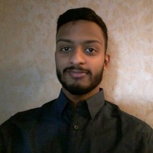
OUR TEAM
Aginath SELLIAH
You can replace the image on the screen with your own
Notes:
Chui secrétaire je comprend toujours pas pk je suis chef de projet 000

Slide 5
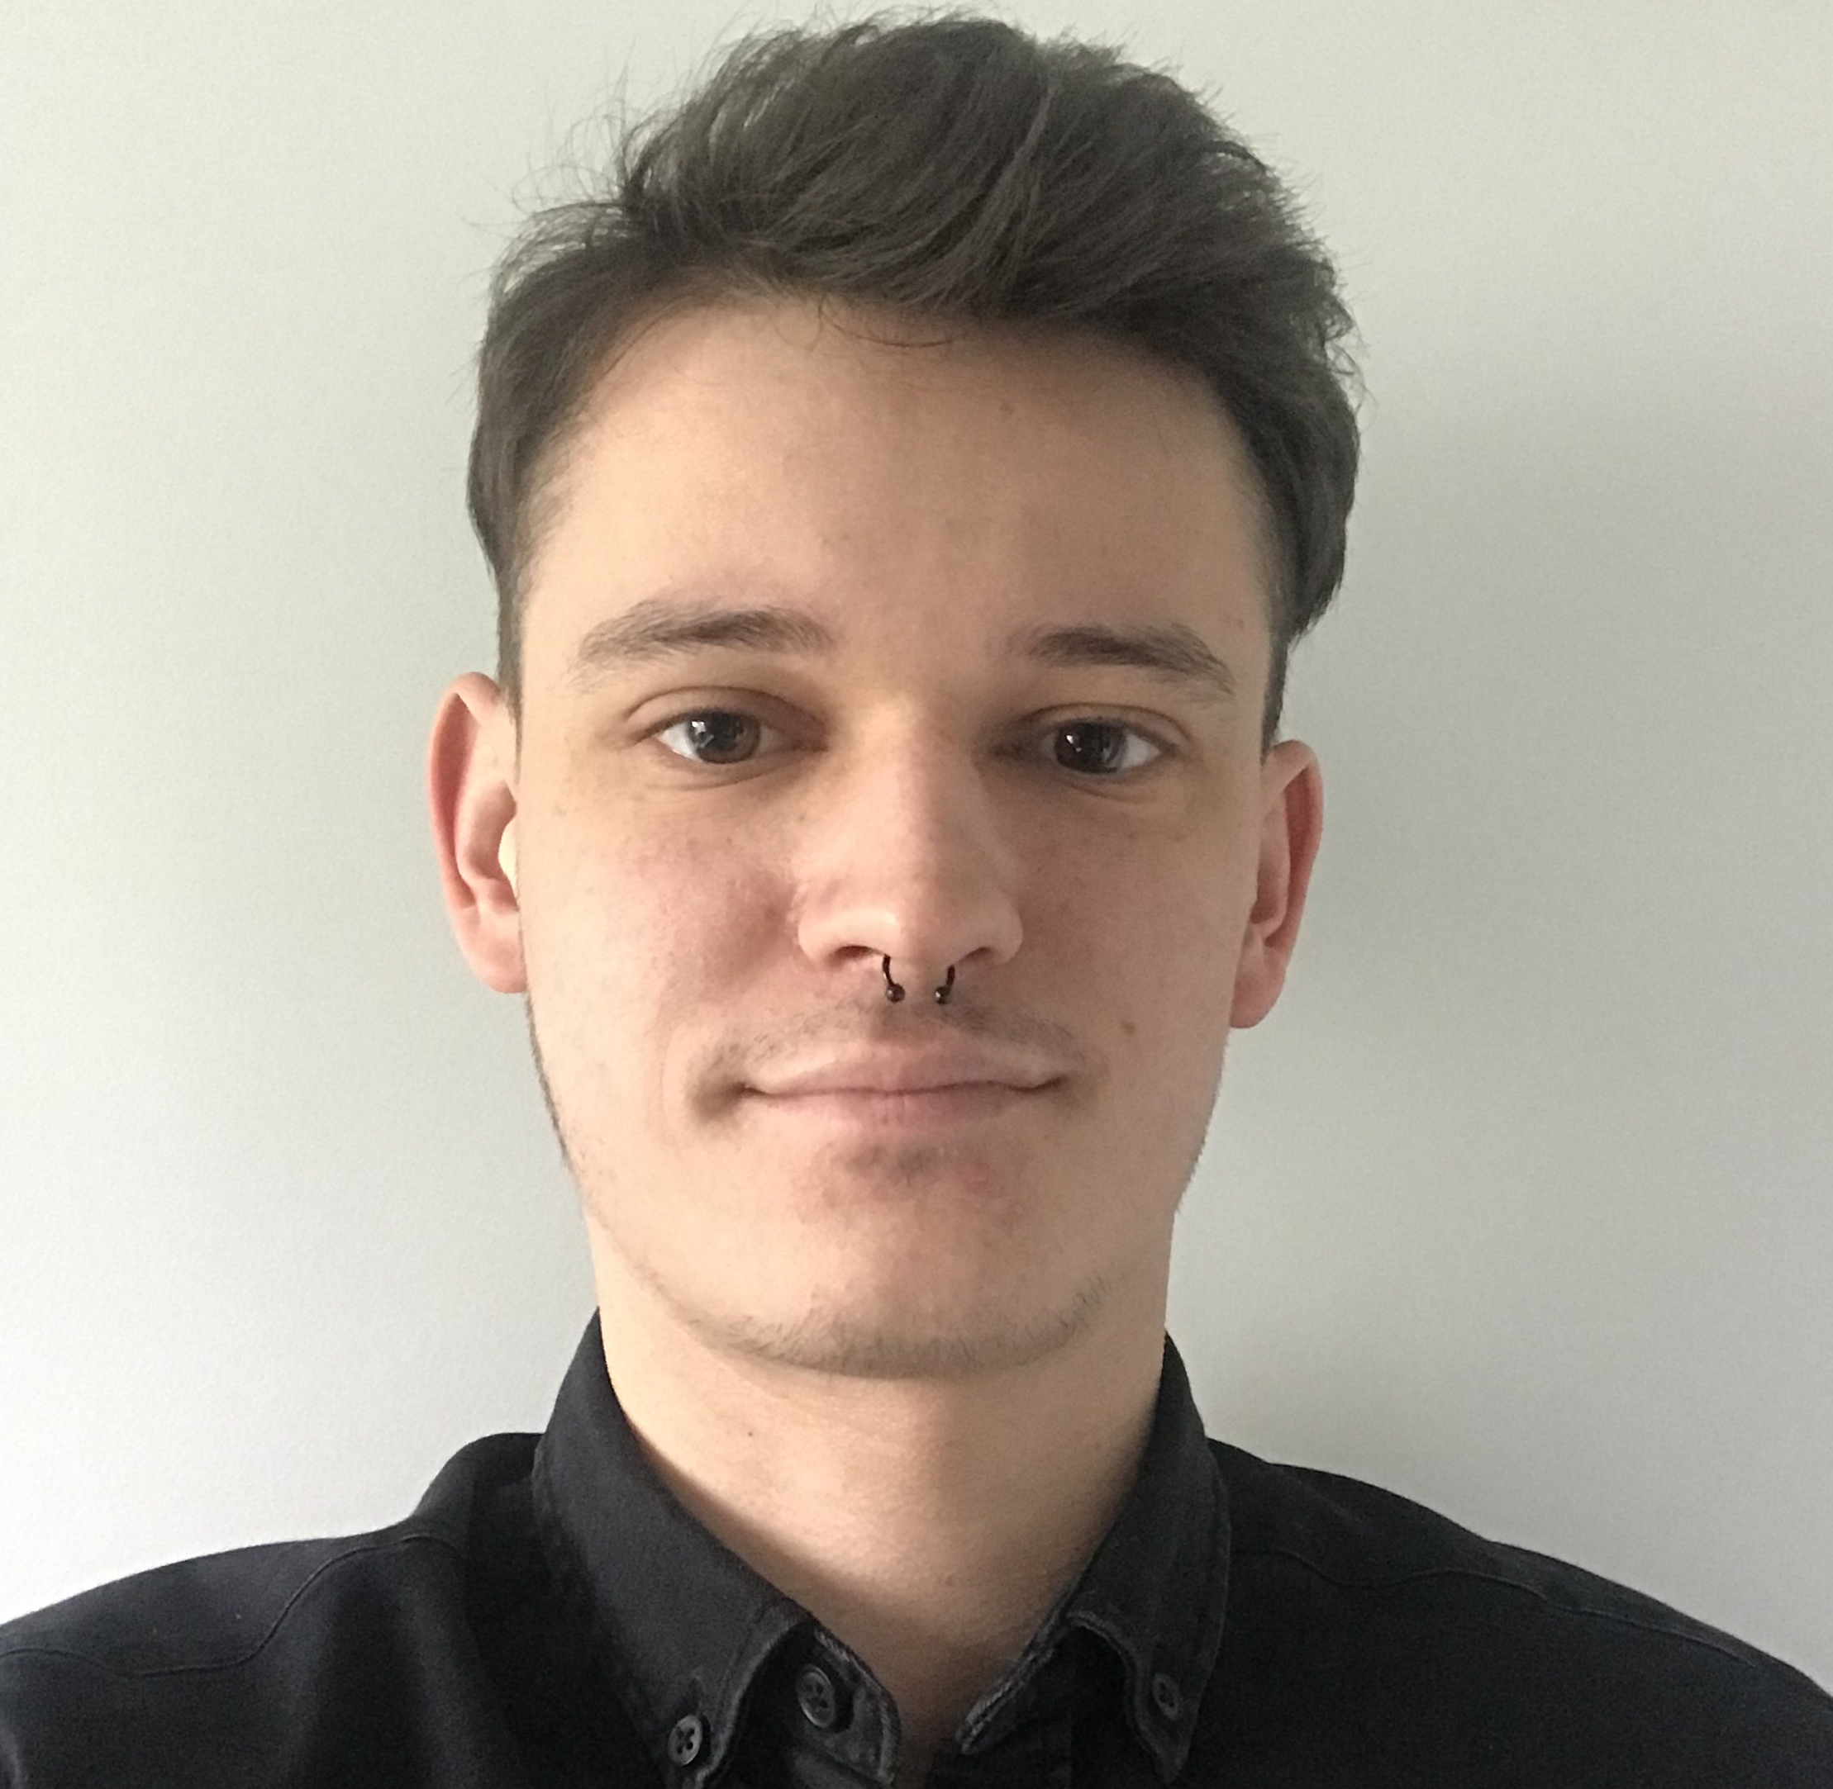
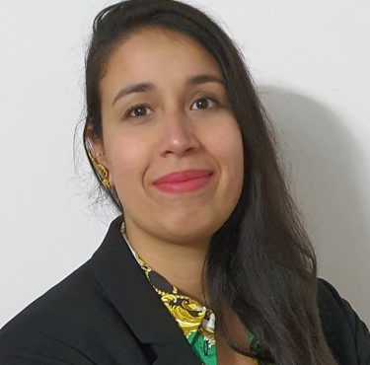
OUR TEAM
Nathan GUÉVIN
Sarra saffar
You can replace the image on the screen with your own
You can replace the image on the screen with your own

Slide 6
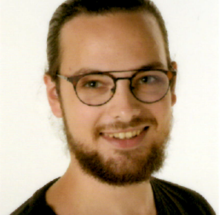
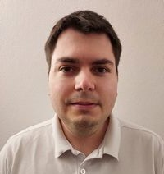
OUR TEAM
Clément Besneville
Antoine Rodriguez
You can replace the image on the screen with your own
You can replace the image on the screen with your own

Slide 7

02
Notre projet
Notes:
CONTEXTE : POEI, date 15DEC 2021 – 11 MARS 2022…

Slide 8

Projet Objectif de notre application
unicité
Force
Réputation
Rendre le sport accessible à tous
Garantir des prestations sportives de qualité
Organisation
d’évènements sportifs
Notes:
Dans un contexte COVID compliqué et dans un intérêt commun pour le bien être de nos utilisateurs, nous avons voulu dévolopper une application permettant de rendre encore plus accessible le sport a toutes les catégorie sociale de notre sociétés ! Homme, femme, enfant, chien, pigeons…

Slide 9



Projet À qui s’adresse notre application ?
toutes les personnes qui veulent pratiquer DU sport
Les clubs validés et qualififiés
Pour développer, améliorer tes capacités physiques et même dans un but simplement social, cette application t’est destiné !
Pour vous garantir une expérience sportive de qualité !

Slide 10

Projet Pourquoi choisir notre application ?
Notre plateforme omnisports est disponible quelque soit votre situation ou votre âge. Développement personnel, physique ou bien même amateur en quête de nouvelles sensations ? cette application est accessible à tous !

Slide 11
Projet Qui peut accèder et utiliser notre application ?
Adhérer à un club
Compte Utilisateur
Participer aux évènements
Notre site web
Création des équipes et des évènements
Compte Club
Recherche des membres et participants selon les critères choisis

Slide 12

AgilE scrum
03

Slide 13
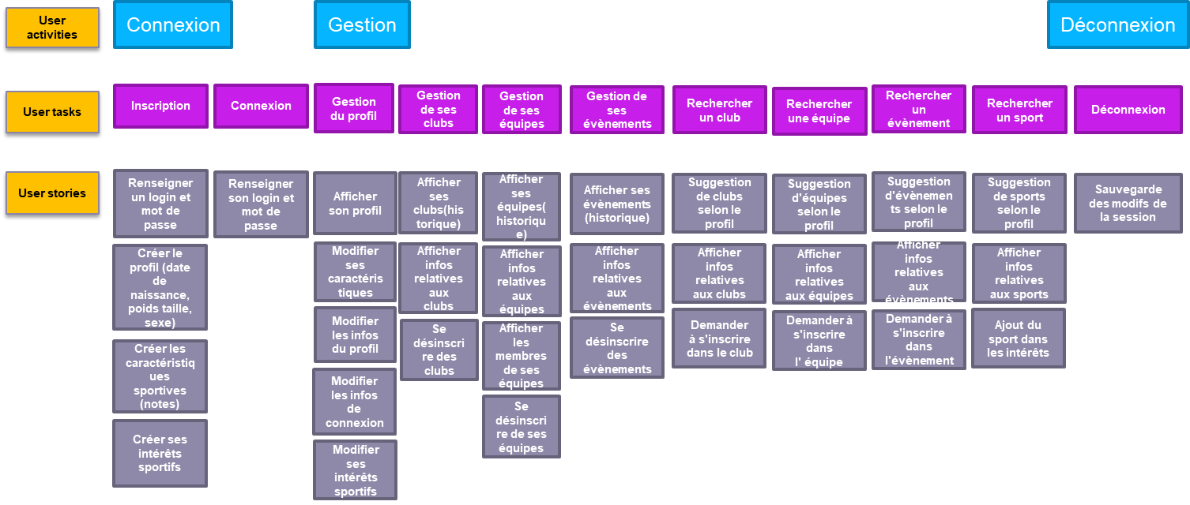
AgilE scrum
Story mapping : Utilisateur

Slide 14
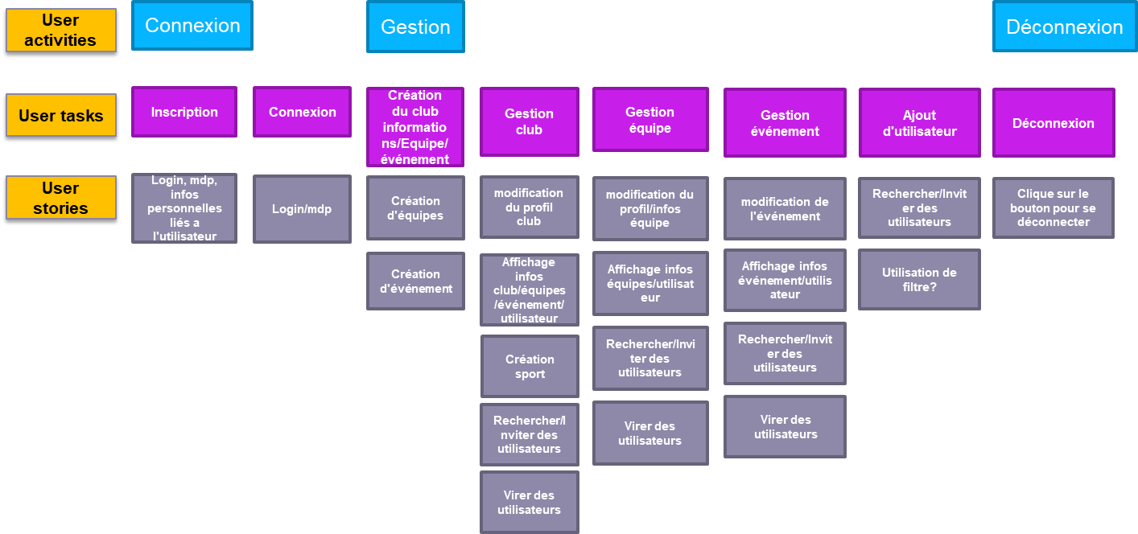
AgilE scrum
Story mapping : Club

Slide 15
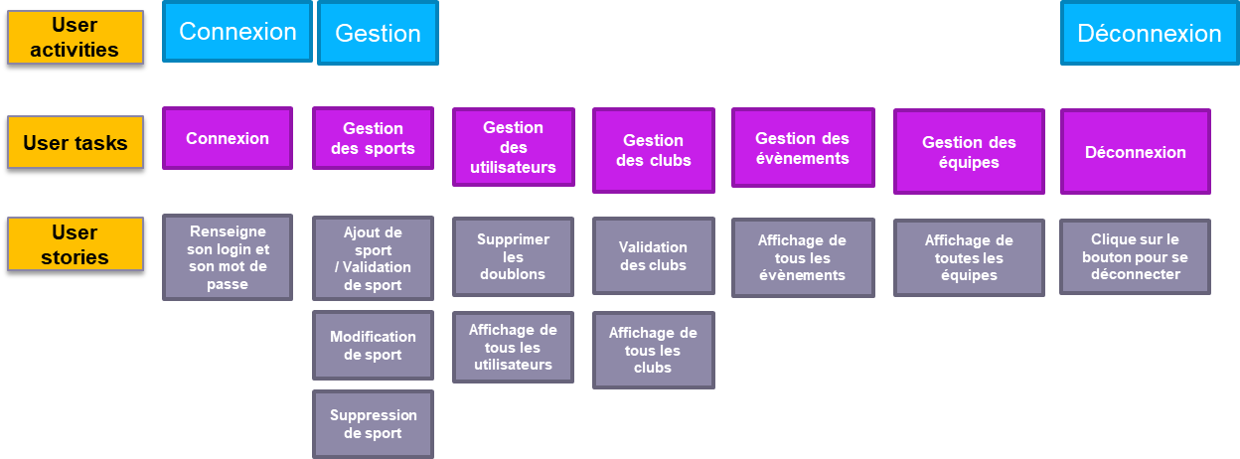
AgilE scrum
Story mapping : Admin

Slide 16
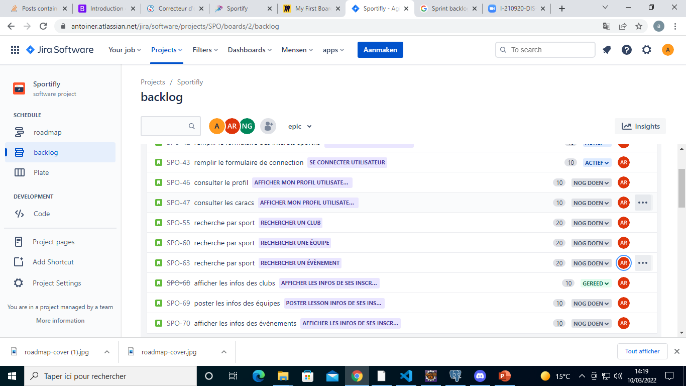
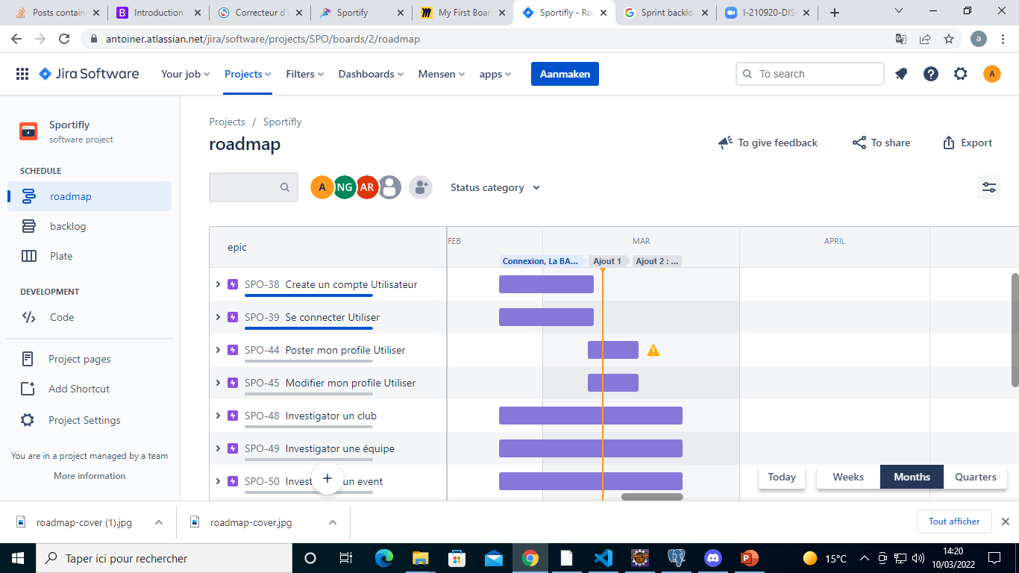
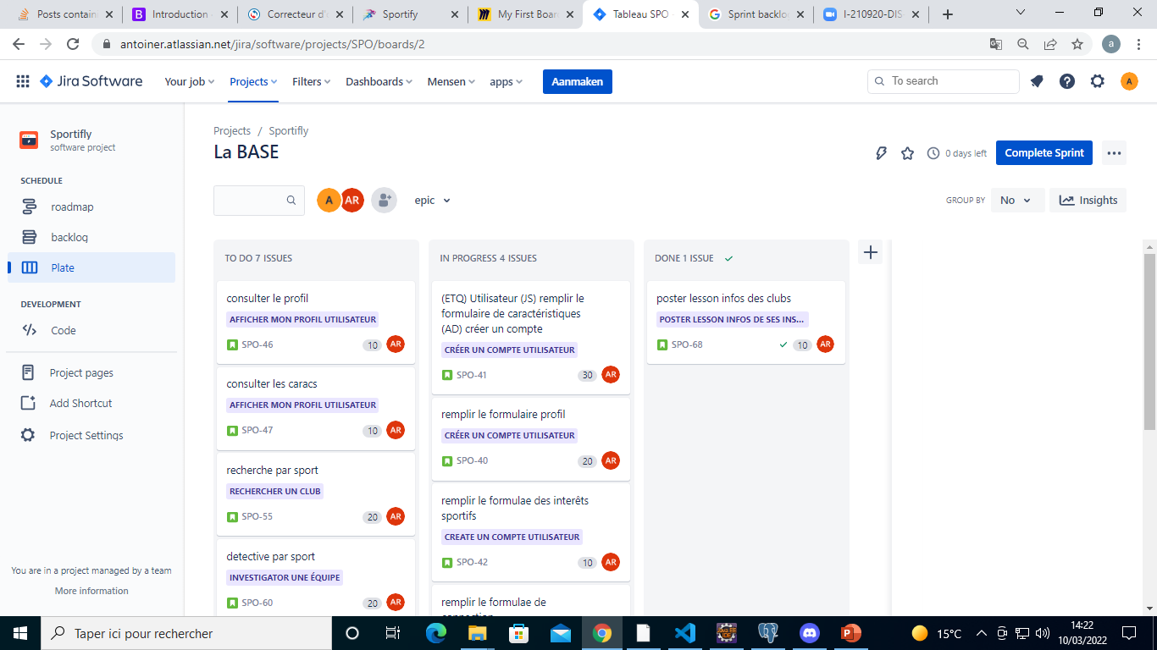
AgilE scrum
Sprint back log
Product back log
Outil de type Kanban

Slide 17

Déroulement du projet
04

Slide 18






Déroulement du projet Board Map de notre application
Java
PG admin
spring
angular
Html
CSS
Version 11
Version 4
Version 2.6.3
Version 13.2.5
Version 5
Version 3
Notes:
Java : langage objet parmi les plus simples a prendre en mains (qui nous a était imposé ehhhhh)
Spring MVC , Spring Security module spring on avait des serveur indépendant (Tomcat) avec spring plus de pb de serveurs

Slide 19




Déroulement du projet Board Map de notre application
eclipse
Git kraken
Visual studio code
Version 4.22.0
Version 1.64.2
BOOTSTRAP
Version 5.1.3
Version 8.3.0
Notes:
- GIT TRES IMPORTANTS : Outil collaboratif qui gagne encore plus en valeurs/vital au vue du contexte actuel pour pouvoir travailler a plusieurs et apprendre a distance !
- Eclipse pour des raison de coûts et permettant d’intégrer une grosse quantité de framework.
Bootstrap facilite la mise en place des pages html grâce à ces classes embarquées.

Slide 20
Déroulement du projet
Répartition des tâches
Tests et réunion fin projet
Tests and definition of done
Ressentis et avis final sur la formation et les connaissances acquises !
Front
Front
Répartition équitable des tâches selon les appétences de chacun
Back
back
Répartition équitable des tâches selon les appétences de chacun
Story mapping
Story mapping
Définition des tâches
Idée
idée
3 projets proposés : le projet retenu étant celui qui a reçu le plus de votes

Slide 21

Déroulement du projet
Road Map
Mises en place du front sous Angular + lien Back-Front
Création des premières pages HTML
Création de l’UML (diagramme de classe) + organisation du back
Création des premières classes en JAVA (Class, Service, RestController, CRUD…)

Slide 22
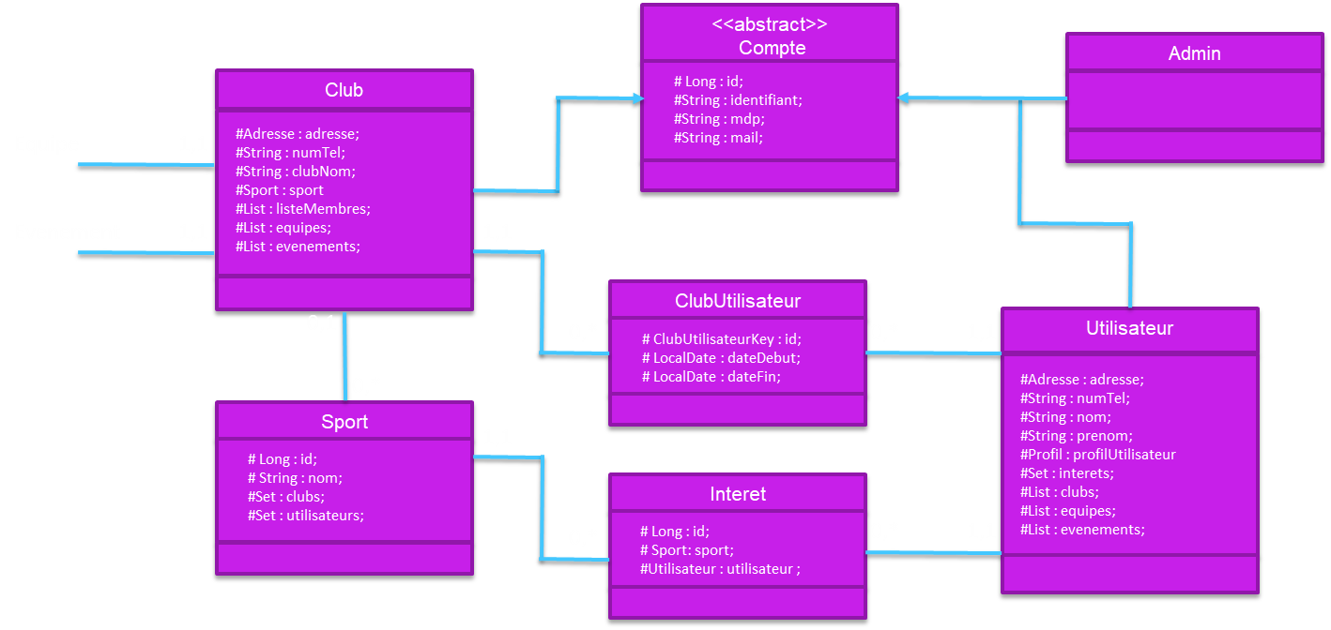
Déroulement du projet
UML

Slide 23
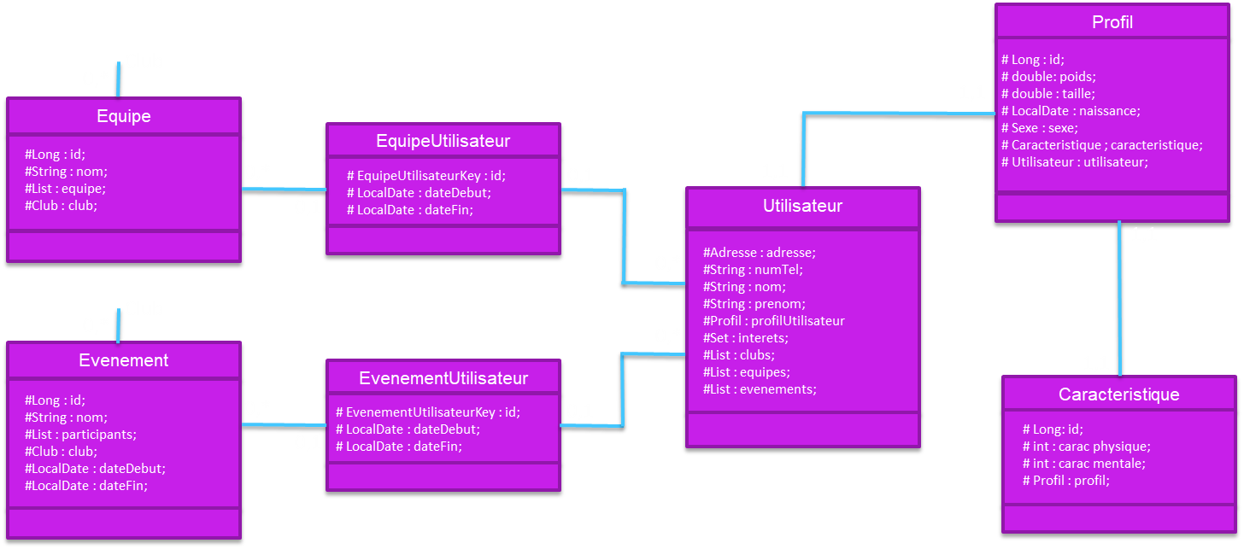
Déroulement du projet
UML

Slide 24

Navigation sur notre appli
05

Slide 25


Bienvenue sur notre site
Navigation sur notre appli

Slide 26

Perspectives et axes d’amélioration
06

Slide 27
Bilan
Travail d’équipe
Ce qui nous a permis de monter en compétences ensemble
Bonne communication
Motivation
Ce qui nous a permis d’avancer rapidement
Nous avons gardé
le même rythme pour avancer et atteindre notre objectif
Bonne organisation
Entraide
Répartition équitable des tâches selon les appétences de chacun
Ce qui nous a permis de débugger rapidement et efficacement

Slide 28
Perspectives et axes d’amélioration
Ajout de filtres
Ajout des Achats de produits sportifs
Ajouter des cours sportifs en ligne
Cours d’agilE
En s’appuyant sur les retours des utilisateurs et des clubs
Afin d’inciter plus de gens à visiter et utiliser notre plateforme
Au vu de la situation actuelle et pour développer notre activité dans les zones rurales pour inciter plus d’utilisateurs à pratiquer du sport
Le cours d’agile étant arrivé trop tard pour nous, nous avions déjà bien avancé sur notre projet. On n’avions pas pu appliquer cette méthode

Slide 29

MERCI POUR VOTRE ATTENTION!
Do you have any questions?

